Slide 1
Naïve Bayes
Classification

Slide 2
Klasifikasi
Merupakan proses pembelajaran suatu fungsi dengan tujuan memetakan tiap himpunan atribut x ke satu dari label kelas y yang didefinisikan sebelumnya.
Classification Model/ fungsi tujuan
Ouput
Y
(Class Label)
Input
X
(attribute set)

Slide 3
Model Klasifikasi
Pemodelan Deskriptif
Model Klasifikasi yang dpt berfungsi sbg alat penjelasan untuk membedakan obyek-obyek dalam kelas-kelas yang berbeda.
Pemodelan Prediktif
Model klasifikasi yang dapat digunakan untuk memprediksi label kelas yang tidak diketahui pada suatu object/record.

Slide 4
Contoh Aplikasi
  Persetujuan kredit
  Diagnosis penyakit
  Target marketing
  Fraud detection

Slide 5
Contoh Kasus
Input: data mahasiswa
Output: dua kelas (lulus_tepat_waktu dan lulus_terlambat)
Bagaimana kalau diberikan data input mahasiswa, sistem secara otomatis menentukan mhs tersebut akan lulus tepat waktu atau terlambat?

Slide 6


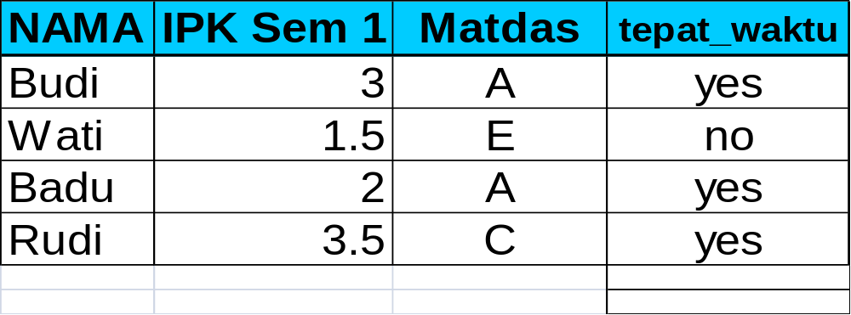
Pembuatan Model
Algoritma
Klasifikasi
Data Pelatihan
Classifier
(Model)
IF IPK > 3
OR MATDAS =A
THEN tepat_waktu = ‘yes’

Slide 7

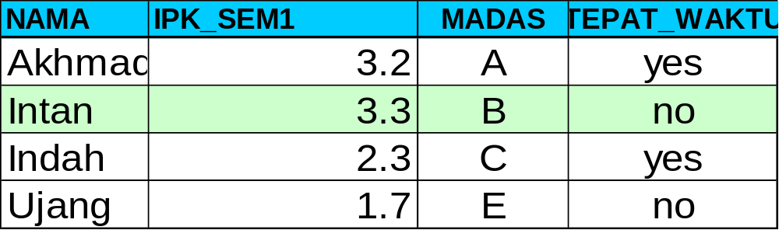
Proses Testing Model
Classifier
(MODEL)
Testing
Data
Sejauh mana
model tepat
meramalkan?

Slide 8


Proses Klasifikasi
Classifier
(MODEL)
Data Baru
(Tatang, 3.0, A)
Lulus tepat waktu?

Slide 9
Proses pembuatan model
  Data latihan → Model Klasifikasi
Proses testing model
  Data testing → Apakah model sudah benar?
Proses klasifikasi
  Data yang tidak diketahui kelasnya → kelas data

Slide 10
Sebelum Klasifikasi
Data cleaning
  Preprocess data untuk mengurangi noise dan missing value
Relevance analysis (feature selection)
  Memilih atribut yang penting
  Membuang atribut yang tidak terkait atau duplikasi.
Data transformation
  Generalize and/or normalize data

Slide 11
Evaluasi Metode Klasifikasi
Akurasi
  classifier accuracy: memprediksi label kelas
  predictor accuracy: memprediksi nilai atribut
kecepatan
  Waktu untuk membuat model (training time)
  Waktu untuk menggunakan model (classification/prediction time)
Robustness: menangai noise dan missing value.
Scalability: efisien untuk proses dengan DBMS
Interpretability
  Model mudah dimengerti

Slide 12
Akurasi
Akurasi = Jml Prediksi Yang Benar_____
Jml Prediksi keseluruhan
Error = Jml Prediksi Yang Salah_____
Jml Prediksi keseluruhan

Slide 13
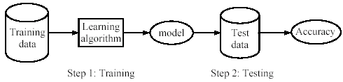
Dua Tahapan Klasifikasi
Learning (training):
Pembelajaran menggunakan data training (untuk Naïve Bayesian Classifier, nilai probabilitas dihitung dalam proses pembelajaran)
Testing:
Menguji model menggunakan data testing
Sumber: Bing Liu, Web Data Mining

Slide 14

Ilustrasi Klasifikasi

Slide 15
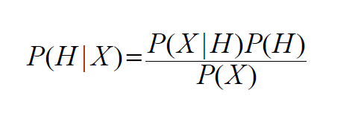
Teori Bayesian: Sebagai Dasar
P(H|X), yaitu peluang hipotesa H berdasar kondisi X
X:data sampel dengan klas (label) yang tidak diketahui
H:merupakan hipotesa bahwa X adalah data dengan klas (label) C.
P(H) : peluang dari hipotesa H
P(X) adalah peluang dari X yang diamati
P(X|H) : peluang X, berdasarkan kondisi pada hipotesa H

Slide 16
Naïve Bayesian Classifier
Adalah metode classifier yang berdasarkan probabilitas dan Teorema Bayesian dengan asumsi bahwa setiap variabel X bersifat bebas(independence)
Dengan kata lain, Naïve Bayesian Classifier mengasumsikan bahwa keberadaan sebuah atribut (variabel) tidak ada kaitannya dengan beradaan atribut (variabel) yang lain

Slide 17
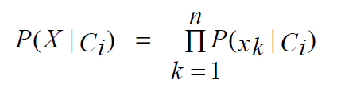
Naïve Bayesian Classifier
Karena asumsi atribut tidak saling terkait(conditionally independent), maka:
Bila P(X|Ci) dapat diketahui melalui perhitungan di atas, maka klas (label) dari data sampel X adalah klas (label) yang memiliki P(X|Ci)*P(Ci) maksimum

Slide 18
Naïve Bayes
Dataset
class:
C1: Beli Komputer: ya
C2: Beli Komputer: tdk
bila data baru yg blm memiliki class sbb [Data Testing]:
X =(umur<=30, pendapatan=sedang, mhs=ya,rating kredit= Fair)
Umur | Pendapatan | Mhs | Rating Kredit | Beli Komputer
<=30 | tinggi | bukan | fair | tdk
<=30 | tinggi | bukan | excellent | tdk
30…40 | tinggi | bukan | fair | ya
>40 | sedang | bukan | fair | ya
>40 | rendah | ya | fair | ya
>40 | rendah | ya | excellent | tdk
31…40 | rendah | ya | excellent | ya
<=30 | sedang | bukan | fair | tdk
<=30 | rendah | ya | fair | ya
>40 | sedang | ya | fair | ya
<=30 | sedang | ya | excellent | ya
31…40 | sedang | bukan | excellent | ya
31…40 | tinggi | ya | fair | ya
>40 | sedang | bukan | excellent | tdk

Slide 19
Hitung P(Xk|Ci) utk setiap class i
X =(umur<=30, pendapatan=sedang, mhs=ya, rating kredit= Fair)
P(umur<=30| beli_komputer=ya) = > 2/9 = 0.220
P(umur<=30| beli_komputer=tdk) => 3/5 = 0.600
Umur | Pendapatan | Mhs | Rating Kredit | Beli Komputer
<=30 | tinggi | bukan | fair | tdk
<=30 | tinggi | bukan | excellent | tdk
<=30 | sedang | bukan | fair | tdk
<=30 | rendah | ya | fair | ya
<=30 | sedang | ya | excellent | ya
>40 | rendah | ya | excellent | tdk
>40 | sedang | bukan | fair | ya
>40 | rendah | ya | fair | ya
>40 | sedang | ya | fair | ya
>40 | sedang | bukan | excellent | tdk
30…40 | tinggi | bukan | fair | ya
31…40 | rendah | ya | excellent | ya
31…40 | sedang | bukan | excellent | ya
31…40 | tinggi | ya | fair | ya

Slide 20
Hitung P(Xk|Ci) utk setiap class i
X =(umur<=30, pendapatan=sedang, mhs=ya,rating kredit= Fair)
P(pendapatan=sedang| beli_komputer=ya) => 4/9= 0.444
P(pendapatan=sedang| beli_komputer=tdk) => 2/5=0.400
ID | Umur | Pendapatan | Mhs | Rating Kredit | Beli Komputer
1 | >40 | rendah | ya | excellent | tdk
2 | <=30 | rendah | ya | fair | ya
3 | >40 | rendah | ya | fair | ya
4 | 31…40 | rendah | ya | excellent | ya
5 | <=30 | sedang | bukan | fair | tdk
6 | >40 | sedang | bukan | excellent | tdk
7 | <=30 | sedang | ya | excellent | ya
8 | >40 | sedang | bukan | fair | ya
9 | >40 | sedang | ya | fair | ya
10 | 31…40 | sedang | bukan | excellent | ya
11 | <=30 | tinggi | bukan | fair | tdk
12 | <=30 | tinggi | bukan | excellent | tdk
13 | 30…40 | tinggi | bukan | fair | ya
14 | 31…40 | tinggi | ya | fair | ya

Slide 21
Hitung P(Xk|Ci) utk setiap class i
X =(umur<=30, pendapatan=sedang, mhs=ya,rating kredit= Fair)
ID | Umur | Pendapatan | Mhs | Rating Kredit | Beli Komputer
1 | <=30 | sedang | bukan | fair | tdk
2 | >40 | sedang | bukan | excellent | tdk
3 | <=30 | tinggi | bukan | fair | tdk
4 | <=30 | tinggi | bukan | excellent | tdk
5 | >40 | sedang | bukan | fair | ya
6 | 31…40 | sedang | bukan | excellent | ya
7 | 30…40 | tinggi | bukan | fair | ya
8 | >40 | rendah | ya | excellent | tdk
9 | <=30 | rendah | ya | fair | ya
10 | >40 | rendah | ya | fair | ya
11 | 31…40 | rendah | ya | excellent | ya
12 | <=30 | sedang | ya | excellent | ya
13 | >40 | sedang | ya | fair | ya
14 | 31…40 | tinggi | ya | fair | ya
P(mhs=ya| beli_komputer=ya) => 6/9 = 0.670
P(mhs=ya| beli_komputer=tdk) => 1/5 = 0.200

Slide 22
Hitung P(Xk|Ci) utk setiap class i
X =(umur<=30, pendapatan=sedang, mhs=ya,rating kredit= Fair)
ID | Umur | Pendapatan | Mhs | Rating Kredit | Beli Komputer
1 | <=30 | tinggi | bukan | excellent | tdk
2 | >40 | sedang | bukan | excellent | tdk
3 | >40 | rendah | ya | excellent | tdk
4 | 31…40 | sedang | bukan | excellent | ya
5 | 31…40 | rendah | ya | excellent | ya
6 | <=30 | sedang | ya | excellent | ya
7 | <=30 | sedang | bukan | fair | tdk
8 | <=30 | tinggi | bukan | fair | tdk
9 | >40 | sedang | bukan | fair | ya
10 | 30…40 | tinggi | bukan | fair | ya
11 | <=30 | rendah | ya | fair | ya
12 | >40 | rendah | ya | fair | ya
13 | >40 | sedang | ya | fair | ya
14 | 31…40 | tinggi | ya | fair | ya
P(rating kredit=fair| beli_komputer=ya) => 6/9 = 0.670
P(rating kredit=fair| beli_komputer=tdk) => 2/5 = 0.400

Slide 23
Hitung P(Xk | Ci) utk setiap class I
P(umur<=30| beli_komputer=ya) = 2/9 | 0.222
P(umur<=30| beli_komputer=tdk) = 3/5 | 0.600
P(pendapatan=sedang| beli_komputer=ya) = 4/9 | 0.444
P(pendapatan=sedang| beli_komputer=tdk) = 2/5 | 0.400
P(mhs=ya| beli_komputer=ya) = 6/9 | 0.667
P(mhs=ya| beli_komputer=tdk) = 1/5 | 0.200
P(rating kredit=fair| beli_komputer=ya) = 6/9 | 0.667
P(rating kredit=ya| beli_komputer=tdk) = 2/5 | 0.400
Hitung P(X|Ci) untuk setiap Class:
  P(X|beli_computer=“ya”)
  0.222 X 0.444 X 0.667 X 0.667 = 0.044
  P(X|beli_computer=“tdk”)
  0.600 x 0.400 x 0.200 x 0.400 = 0.019

Slide 24
P(X|Ci)*P(Ci ):
P(X|beli_computer=“ya”) * P(beli_computer=“ya”)
0.044 * (9/14) = 0.028
P(X|beli_computer=“tdk”) * P(beli_computer=“tdk”)
0.019 * (5/14) = 0.007
X memiliki class “beli_computer=ya”
karena
P(X|beli_computer=“ya”) memiliki nilai maksimum pada perhitungan di atas

Slide 25
Naïve Bayesian: Summary
Kekuatan:
  Mudah diimplementasi
  Memberikan hasil yang baik untuk banyak kasus
Kelemahan:
  Harus mengasumsi bahwa antar fitur tidak terkait (independent) Dalam realita, keterkaitan itu ada
  Keterkaitan tersebut tidak dapat dimodelkan oleh Naïve Bayesian Classifier

Slide 26
Latihan
Tentukan class label dari X:
X =(Outlook=Rainy,Temperature=Cool, Humidity=High, Windy=False)
ID | OUTLOOK | TEMPERATUR | HUMIDITY | WINDY | PLAY
1 | Sunny | Hot | High | FALSE | NO
2 | Sunny | Hot | High | TRUE | NO
3 | Cloudy | Hot | High | FALSE | YES
4 | Rainy | Mild | High | FALSE | YES
5 | Rainy | Cool | Normal | FALSE | YES
6 | Rainy | Cool | Normal | TRUE | YES
7 | Cloudy | Cool | Normal | TRUE | YES
8 | Sunny | Mild | High | FALSE | NO
9 | Sunny | Cool | Normal | FALSE | YES
10 | Rainy | Mild | Normal | FALSE | YES
11 | Sunny | Mild | Normal | TRUE | YES
12 | Cloudy | Mild | High | TRUE | YES
13 | Cloudy | Hot | Normal | FALSE | YES
14 | Rainy | Mild | High | TRUE | NO

Slide 27
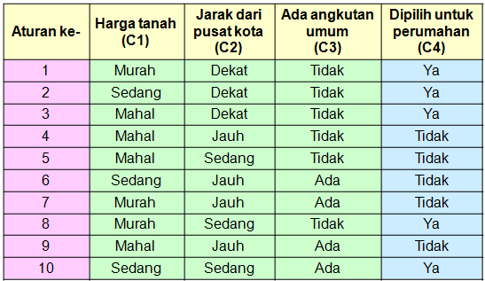
Latihan
Test Set:
harga tanah MAHAL, jarak dari pusat kota SEDANG, dan ADA angkutan umum
harga tanah SEDANG, jarak dari pusat kota DEKAT, dan ADA angkutan umum
harga tanah MURAH, jarak dari pusat kota DEKAT, dan ADA angkutan umum

Slide 28
HITUNG AKURASI
Sistem Informasi Prediksi
Penjualan Rumah
Test Case | System | Ground-truth
harga tanah MAHAL, jarak dari pusat kota SEDANG, angkutan umum ADA | Ga | Ga
harga tanah SEDANG, jarak dari pusat kota DEKAT, dan angkutan umum ADA | Ya | ga
harga tanah MURAH, jarak dari pusat kota DEKAT, dan angkutan umum ADA | ya | ya

